Slide 1

Şehir Efsaneleri
Bütünlemeye bıraktığımız öğrenciden ne kadar para kazanıyoruz?
Sınav kağıtlarını okurken masaya ya da merdivene atıyor muyuz?
Arabayı değiştirmek için sizi yaz okuluna bırakıyor muyuz?
Bir dersten 3 kere üst üste kalsanız o dersten geçmiş oluyor musunuz?
ŞİMDİ SIRA GERÇEKLERDE…

Slide 2

İhtiyacınız Olan Daire Başkanlıkları
Öğrenci İşleri Daire Başkanlığı
Web sayfası link: https://oidb.bartin.edu.tr/
Kurumsal e posta adresleriniz HAZIRRR..

Slide 3
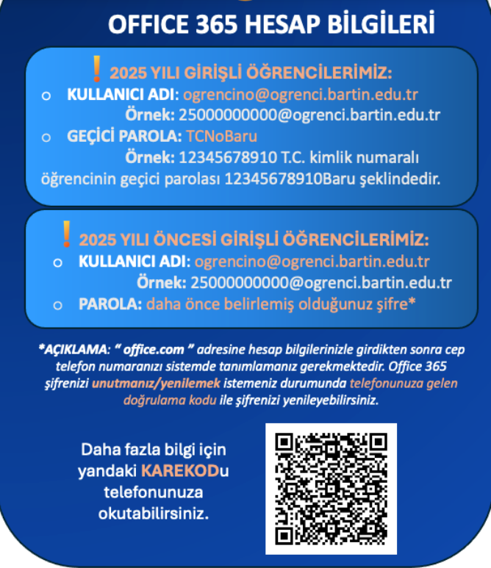

Slide 4
Sistemde güncel numaranız kayıtlı değil ise veya numaranızı değiştirdiyseniz;
bim@bartin.edu.tr adresine Ad Soyad ve öğrenci numaranızı “Numara değişikliği” talebi ile mail yoluyla iletebilirsiniz.

Slide 5
Aklınıza Takılanlar
Soru 1. Üniversite Bilgi Yönetim Sistemini nasıl kullanabilirim?
Üniversitemiz web sayfasında https://w3.bartin.edu.tr/
yer alan “UBYS” https://ubys.bartin.edu.tr/
Kullanıcı Adı: Öğrenci Numaranız,
Şifreniz: T.C. Kimlik Numaranızdır.
Daha sonra şifrenizi değiştirebilirsiniz.
UBYS sistemine E-Devlet aracılığı ile de giriş yapabilirsiniz.

Slide 6

Aklınıza Takılanlar
Soru 2. Üniversite Bilgi Yönetim Sistemini ile ulaşabileceğim bilgiler ve yapabileceklerim nelerdir?
Öğrenci Bilgi Sistemi" ara yüzünü kullanarak ders kaydınızı, not durumlarınızı, harç durumunuzu, sınav tarihlerinizi, sınav notlarınızı, genel ya da şahsi duyurularınızı takip edebilirsiniz.
Ayrıca öğrenim belgeleri (öğrenci belgesi, transkript, disiplin belgesi, yatay geçiş yapmasında sakınca olmadığına dair belge, %10 belgesi, onur/yüksek onur belgesi, ders içerikleri gibi )taleplerinde bulunabilirsiniz.
Talep ettiğiniz bu belgeler aynı gün içerisinde öğrenim gördüğünüz bölümün birim sekreterleri tarafından, ders içerikleri ise bölüm başkanı tarafından elektronik olarak imzalanır.
İmzalanan belgeleri kendi sayfanızdan indirerek istediğiniz kuruma verebilirsiniz.

Slide 7
Aklınıza Takılanlar
Soru 3. Üniversite Bilgi Yönetim Sistemi şifremi kaybettim/unuttum ne yapmalıyım?
Üniversite Bilgi Yönetim Sistemine girerken “Giriş yapamıyor musunuz ?” butonuna tıklayarak kullanıcı adınızı ve mail adresinizi ya da telefon numaranızı girerek yeni şifre verilmesini talep etmelisiniz. Talep ettiğiniz şifre girdiğiniz mail adresine ya da telefon numarasına gelecektir.
Eğer kullanıcı adınızı da bilmiyorsanız ekranın sol üst köşesinde “Menü” altında yer alan “Mezun, Öğrenci Şifre Sıfırlama” sayfasında hem kullanıcı adınızı hem de şifrenizi belirleyebilirsiniz.
Yukarıdaki işlemleri de yapamamanız halinde öğrenim gördüğünüz bölümün öğrenci işlerinden alacağınız kullanıcı şifreniz ile Üniversite Bilgi Yönetim Sistemini (UBYS) kullanabilirsiniz.

Slide 8
Aklınıza Takılanlar
Soru 4. Ders kayıt işlemi nasıl yapılır?
Bir dönem için 30 AKTS esas alınır. Ancak;
Başarısız olan veya dikey geçişle kayıt yaptıran önlisans ve lisans öğrencileri, en alt dönem derslerinden başlamak şartı ile bulunduğu dönemin derslerine kayıt olurlar. Kayıt olunan derslerin toplamı devam mecburiyeti olan derslerle çakışmamak kaydı ile 45 AKTS’ yi aşamaz.
Önlisans ve Lisans öğrencilerinden, son iki döneminde başaracağı derslerle mezuniyet aşamasında olanlar ilgili yönetim kurulu kararıyla her bir dönem 45 AKTS’ ye ilaveten 1 ders daha alabilirler.
Lisans öğrencilerinden bulundukları döneme kadar tüm dersleri almış ve başarmış olanlar 3.00 veya üzerinde genel not ortalamasına sahip olmak şartıyla bir üst sınıfın derslerine kayıt olabilirler. Ancak kayıt olacakları derslerin AKTS toplamı, devam mecburiyeti olan derslerle çakışmamak kaydıyla, en fazla 45 AKTS olabilir.
Teorik ve uygulamalı derslerin en az % 70’ine devam zorunludur. Bu koşulu yerine getirmeyen öğrenciler o dersin dönem sonu ve bütünleme sınavlarına giremezler.

Slide 9
Ders Planlarımız

Slide 10
Aklınıza Takılanlar
Soru 5. Kimlik kartının kaybolması veya çalınması durumunda yapılması gereken işlemler nelerdir?
Bartın Üniversitesine ait Öğrenci Kimliğimi Kaybettim Hükümsüzdür
Soru 6. Kimlik bilgilerimde değişiklik olduğu zaman ne yapmalıyım?
Ad, Soyad veya nüfus kimlik bilgilerinde değişiklik ya da düzeltme olmuş ise yeni nüfus cüzdanı ile birlikte öğrenim gördüğünüz akademik birimin öğrenci işlerine müracaat etmelisiniz.

Slide 11
Soru 7. Danışman kimdir? Görevi nedir? Danışmanımın kim olduğunu nasıl öğrenebilirim?
Danışman, öğrencinin devam ettiği programdaki başarı durumu ve derslerin program içindeki dağılımını dikkate alarak öğrencinin alması gereken zorunlu ve seçmeli dersler hakkında öğrenciye önerilerde bulunur ve öğrencinin ders kaydını onaylar.
Soru 8. Sınav sonuçlarına itiraz nasıl olur?
Soru 9. Yatay geçişler nasıl olmaktadır?

Slide 12
Aklınıza Takılanlar
Soru 10. Çift Anadal Programı (ÇAP) / Yandal Programı nedir ve nasıl başvuru yapılır?
Amacı, Anadal programını başarı ile yürüten lisans öğrencilerinin aynı zamanda ikinci bir dalda lisans/önlisans diploması; önlisans öğrencilerinin ise ikinci bir dalda önlisans diploması almak üzere öğrenim görmelerini sağlamaktır.
Öğrenci ikinci anadal diploma programına, anadal lisans diploma programında en erken üçüncü yarıyılın başında, en geç beşinci yarıyılın başında başvurabilir.
ÇAP’ a başvurabilmesi için öğrencinin başvurduğu yarıyıla kadar anadal diploma programında aldığı tüm dersleri başarıyla tamamlaması gerekir.
Başvuru anında anadal diploma programındaki genel not ortalaması en az 4.00 üzerinden 3.00 olan ve anadal diploma programının ilgili sınıfında başarı sıralaması itibarıyla en üst %20’sinde bulunan öğrenciler ikinci anadal diploma programına başvurabilirler.

Slide 13
Aklınıza Takılanlar
Anadal diploma programındaki genel not ortalaması en az 4.00 üzerinden 3.00 olan ancak anadal diploma programının ilgili sınıfında başarı sıralaması itibari ile en üst %20’sinde yer almayan öğrencilerden çift anadal yapılacak programın ilgili yıldaki taban puanından az olmamak üzere puana sahip olanlar da çift anadal programına başvurabilirler.
Öğrencinin çift anadal programından mezun olabilmesi için birinci anadal programındaki genel not ortalamasının 100 üzerinden en az 70 olması gerekir.
İkinci anadal lisans programına devam eden öğrenciye mezuniyet diploması ancak devam ettiği birinci anadal diploma programından mezun olması halinde verilir.

Slide 14
Aklınıza Takılanlar
Soru 11. Stajlarla ilgili bilgileri nereden alabilirim?
Stak komisyonları ve danışmanlarınız
Soru 12. Stajı ders yerine saydırabilir miyim?
Evet
Soru 13. Hangi hallerde disiplin cezası alınır?
https://www.mevzuat.gov.tr/mevzuatmetin/1.5.2547.pdf

Slide 15
Aklınıza Takılanlar
Soru 14. Öğrenim belgeleri (öğrenci belgesi, transkrip, disiplin belgesi, yatay geçiş yapmasında sakınca olmadığına dair belge, %10 belgesi, onur/yüksek onur belgesi, ders içerikleri Askerlik Belgesi (Ek-C2)) nereden alınabilir?
E-Devlet Yükseköğretim Öğrenci Belgesi Sorgulama üzerinden öğrenci belgenizi alabileceğiniz gibi Üniversite Bilgi Yönetim Sistemi (ÜBYS) üzerinden kendi sayfanızdan öğrenim belgeleri (öğrenci belgesi, transkrip, disiplin belgesi, yatay geçiş yapmasında sakınca olmadığına dair belge, %10 belgesi, onur/yüksek onur belgesi, ders içerikleri gibi belge) taleplerinde bulunabilirsiniz. Böylelikle bulunduğunuz yerden elektronik ortamda belge talep edebilirsiniz.

Slide 16
Aklınıza Takılanlar
Soru 15. Öğrencinin mezuniyet koşulları nelerdir?
Soru 16. Mezun olmak için gerekli not ortalamasını tutturamayan öğrenciler ne yapmalıdır?
Soru 17. Lisans öğrenimini tamamlayamayanlar önlisans diplomasını nasıl alabilirler?
Soru 18. Akademik takvimi nereden bulabilirim?

Slide 17
Aklınıza Takılanlar
Soru 19. Ooofffff herşeye dilekçe yazmalıyım nasıl yazacağım?
Biz yazdık sen boşlukları doldur
Kalite bunu gerektirir…
https://kalite.bartin.edu.tr/form-dokumanlari.html

Slide 18
Aklınıza Takılanlar
Soru 20. Kayıt dondurma işlemleri nasıldır?
Haklı ve geçerli nedenlerle öğrenime devam edemeyecek öğrencinin kaydı, yarıyılın ilk dört haftası içinde başvurulması halinde, ilgili yönetim kurulunca bir defada en çok iki yarıyıl ve öğrenim süresi boyunca en çok dört yarıyıl dondurabilir.
Hastalığı ve tedavi sürecinin devam etmesi nedeniyle kayıt dondurma talebinde bulunan öğrenciler ile hükümlü öğrencilerin mazereti ilgili yönetim kurulu tarafından değerlendirilerek azami öğrenim süresinden sayılmadan dört yarıyıldan fazla kayıt dondurulabilir.

Slide 19
İhtiyacınız Olan Daire Başkanlıkları
Sağlık, Kültür ve Spor Daire Başkanlığı
Web sayfası link: https://sksdb.bartin.edu.tr/

Slide 20
Aklınıza Takılanlar
Soru 21. Herhangi bir sosyal güvencem yok. Sağlık hizmetlerinden nasıl faydalanabilirim?
En yakın sosyal güvenlik kurumuna giderek gelir testine tabi tutulmanız gerekmektedir. Bununla beraber bizim size sağlamış olduğumuz sağlık hizmetleri ücretsizdir.
Ünitemiz Mediko-Sosyal Merkezi 1 Diş Hekimi,1 Doktor,1 Diyetisyen, 1 Psikolog ve 1 Hemşireden oluşan bir ekip ile öğrenciler ile personel (akademik-idari) ve kanunen bakmakla hükümlü oldukları yakınlarına hizmet vermektedir.

Slide 21
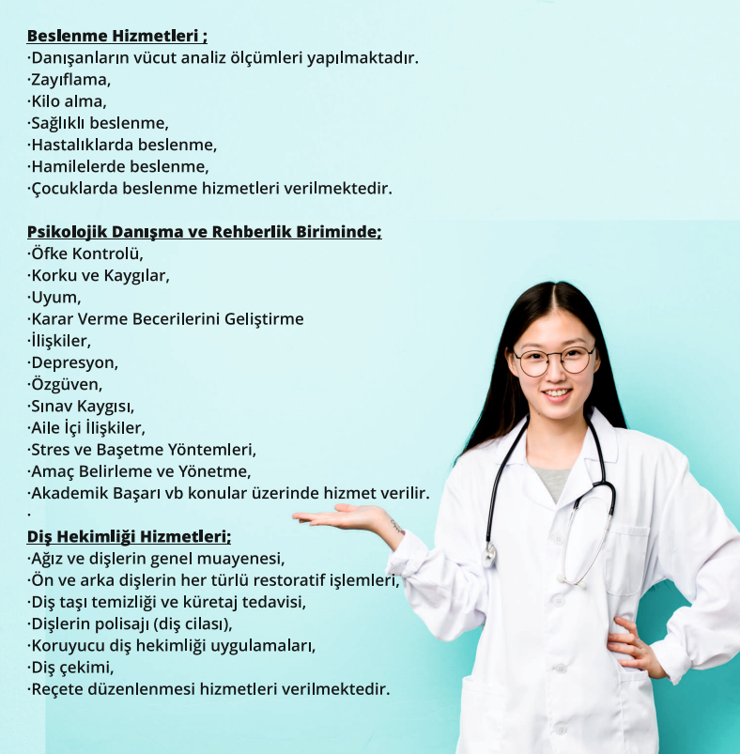

Slide 22
Aklınıza Takılanlar
Soru 22. Spor yapmak istiyorum neler var?
Ağdacı ve Kutlubey yerleşkelerinde Fitness Salonu, Basketbol, Futbol, Voleybol ve Tenis oynama alanları mevcut. Öğrencilerimize kişi başı ücretli olarak hizmet vermektedir.
Soru 23. Spor Yaptık Acıktık peki yemek? Bugün yemekte ne var?
Kutlubey VE Ağdacı kampüsümüzde öğrencilerimiz için yemekhane hizmeti bulunmaktadır. Kişi başı 45 TL güncel fiyatı ile 4 çeşit yemek yiyebilirsiniz.
https://www.bartin.edu.tr/hizli-erisim/yemek-listesi.html
Üniversitemiz yemekhanelerinde yemek yiyebilmek için öncelikle Yapı Kredi Bankası müşterisi olunması gerekmektedir. Yapı Kredi Mobil Bankacılık üzerinden hızlıca online görüşme ile ya da Yapı Kredi şubeleri aracılığıyla müşteri olabilirsiniz.
Soru 24. Öğrenci kulüplerini nereden öğrenebilirim ve nasıl kayıt yaptırabilirim. Ben kulüp açmak istiyorum ne yapmalıyım?

Slide 23
Aklınıza Takılanlar
Soru 25. Şenlik var mı şenlik?
Üniversitemizde her yıl düzenli olarak Bilim, Kültür ve Spor Şenlikleri düzenlenmektedir. Proje pazarı etkinliklerinde projelerinizi sunabilir, konserlerde eğlenebilirsiniz.
Soru 26. RİMER Nedir?
Soru 27. Kısmi Zamanlı Öğrencilik Nedir? Nasıl başvurabilirim?
Bartın Üniversitesi 2025-2026 Akademik Yılı Kısmi Zamanlı Öğrenci (KZÖ) başvuruları, 15 Eylül 2025 Pazartesi günü başlayıp 08 Ekim 2025 Çarşamba günü saat 23.59’da sona erecektir.
https://sksdb.bartin.edu.tr/duyurular/kismi-zamanli-ogrenci-basvurulari.html

Slide 24
27. Ortak derslerin uzaktan eğitim yolu ile verilmesi nasıl yapılıyor?
https://www.youtube.com/live/HcW0PAstxvA
Önceki yıllarda kullanılan e ders sistemi artık ubys hesaplarınızda… Bunun için Bartın Üni web sayfasından UZEM girişi yapmanız yeterli, bu giriş size yine UBYS sisteminize bağlayacak.

Slide 25

İhtiyacınız Olan Daire Başkanlıkları
Bilgi İşlem Daire Başkanlığı
Web sayfası link: https://bim.bartin.edu.tr/
https://bim.bartin.edu.tr/office-365-hesabi-telefon-numara-kayit-ve-sifre-alma-islemleri.html

Slide 26

İhtiyacınız Olan Daire Başkanlıkları
Kütüphane ve Dokümantasyon Daire Başkanlığı
Web sayfası link: https://kutuphane.bartin.edu.tr/

Slide 27
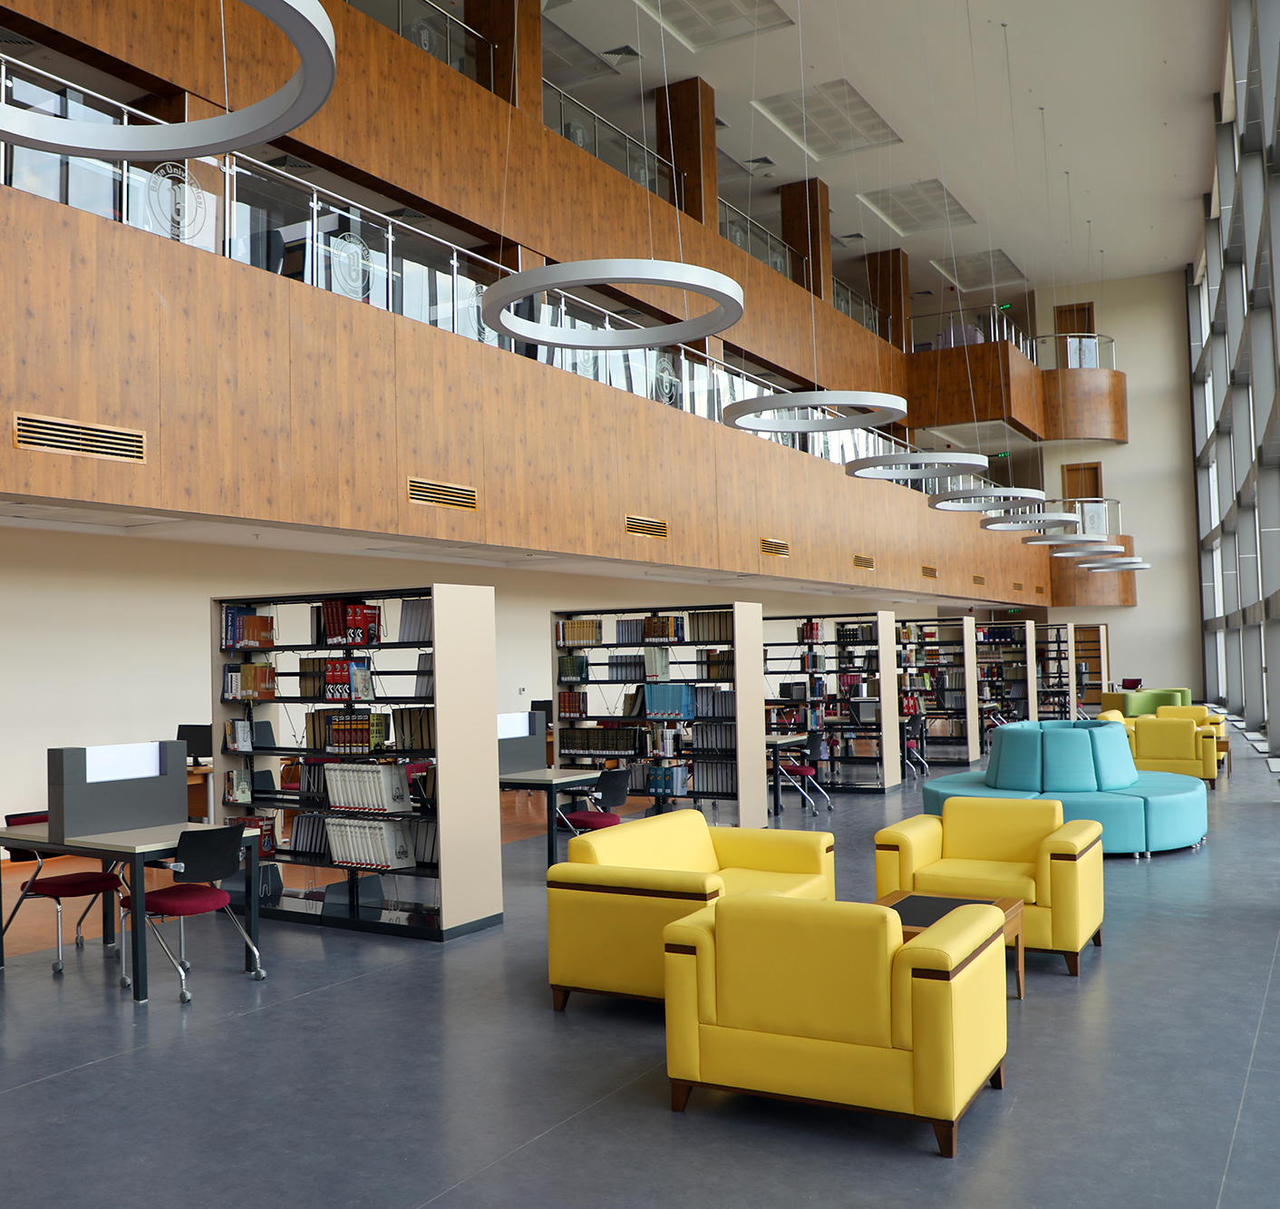
Birazda Öğrenelim: Kütüphanemiz
Bartın Üniversitesi Kütüphane ve Dokümantasyon Daire Başkanlığı, öğrenciler ve akademisyenler için modern teknolojilerle donatılmış, zengin bilgi kaynaklarına sahip bir araştırma ve öğrenme merkezi konumundadır.
Temel Veriler
Basılı Kitap Sayısı: ~105.500
Elektronik Kitap (e-kitap) Sayısı: ~55.000
Süreli Yayın (basılı dergi): ~600
Abone Olunan Veri Tabanı: 44
Tez Sayısı: 2.126
Kitap Dışı Materyal: 2.008 (CD, DVD, harita vb.)
Kataloglanmış Toplam Kaynak: ~165.000

Slide 28
Kütüphane
Kütüphane Binası Alanı: Kutlubey Yerleşkesi’ndeki yeni kütüphane binası toplam 10.600 m² kullanım alanına sahiptir.
Bireysel Çalışma Odaları: Öğrencilerin sessiz ve yoğun çalışabilmesi için toplam 24 bireysel çalışma odası bulunmaktadır.
Grup Çalışma Odaları: Toplam 12 grup çalışma odası vardır. Her birinde 4 kişilik ve 6 kişilik seçenekler bulunarak farklı büyüklükte gruplara hizmet vermektedir.
Okuma Salonları: Sessiz çalışma salonları ve genel okuma salonlarıyla birlikte aynı anda 500’den fazla kullanıcıya hizmet verebilecek oturma kapasitesi mevcuttur.
Bilgisayar Laboratuvarları: Araştırma ve dijital kaynak erişimi için bilgisayar odaları ve görsel-işitsel materyal kullanım alanları sağlanmıştır.

Slide 29

Erasmus?
OLMAZ MIII…
Erasmus Ofisimiz: https://erasmus.bartin.edu.tr/
Öğrenim Hareketliliği için gerekli belge ve işlemler: https://erasmus.bartin.edu.tr/erasmus-giden-ogrenim-hareketliligi.html
Anlaşmalarımız…

Slide 30
Yeter biraz da hayat...
Evet hayat en önemli varlığınız sağlığınız..
LÜTFEN BAĞIMLILIĞA DUR DİYELİM
HERŞEYİN FAZLASI BAZI ŞEYLERİN İSE AZI BİLE ZARAR.
Alkol ve uyuşturucu beyninizi uyuşturur kendinizi bile tanıyamaz duruma gelirsiniz. Lütfen!! kimse size parasız iyilik yapıp, AL BUNU BU SENİ RAHATLATACAK demez.
Sizin bağımlı olmanız sizi sevenler dışında herkesi sevindirir. Düşmanlarınız yıkılmanıza, maddenin satıcısı kazandığı paraya sevinir. Aileniz ve sevdikleriniz ağlar… Sevdiğiniz ya da sizi sevenin olmadığını düşünüyorsanız FSÇ var.

Slide 31
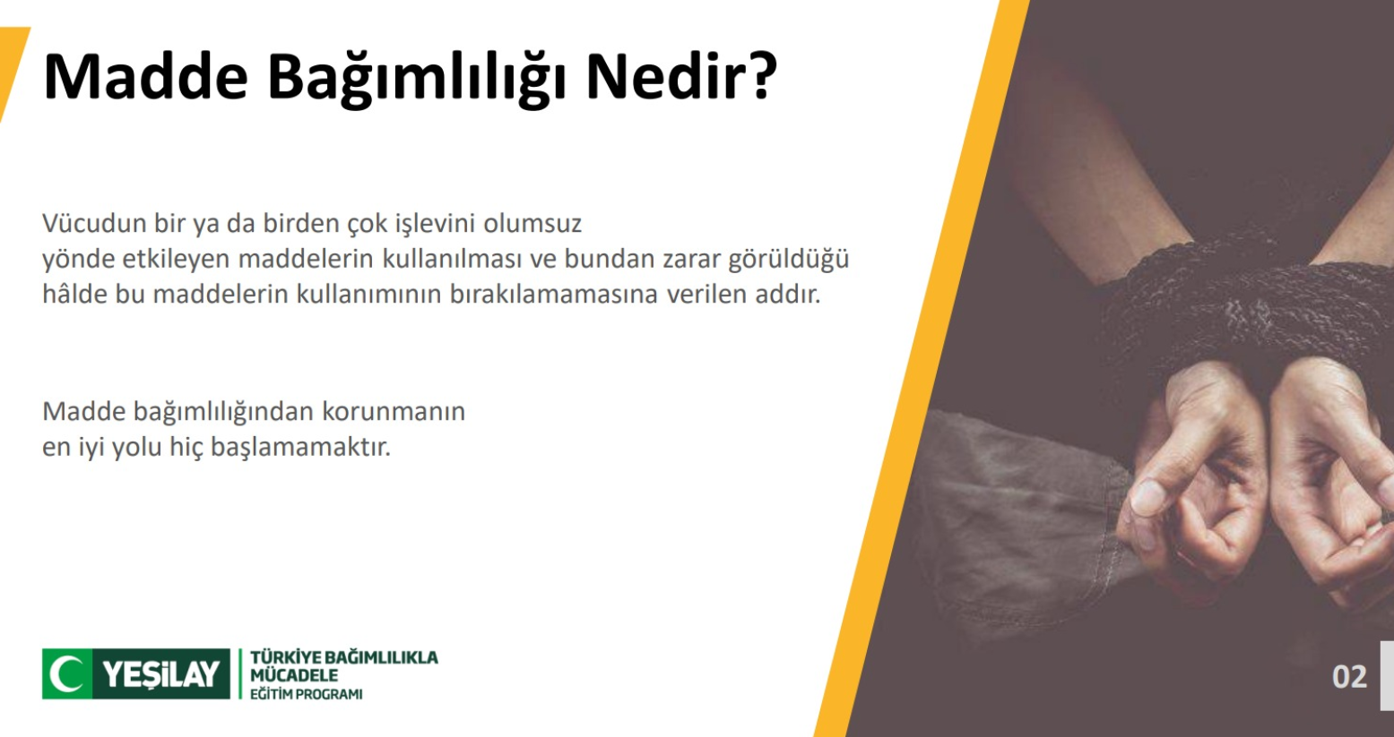

Slide 32


Slide 33
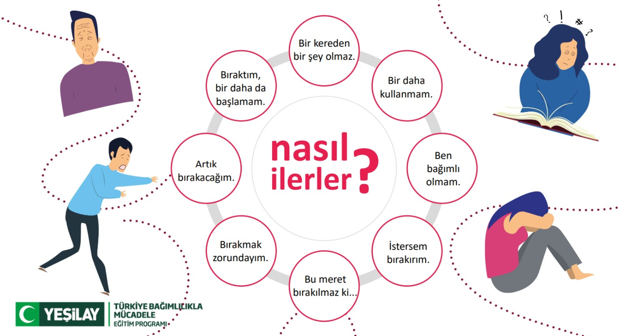

Slide 34
BAĞIMLILIĞA DUR DİYELİM
Uzun süreli OYUN oynamak
Sanal bahis veya kumar oynamak ve bunlardan vazgeçememek bağımlılıktır. Asla unutmayın HER ZAMAN KASA KAZANIR… VE ÖYLE BİR DURUMA GELİRSİNİZ Kİ ARTIK VEGAS’TA OLAN VEGAS’TA KALMAZ… Evde icralar, mahkemelerde dosyalar, karakollarda ifadeler derken herkes her şeyi öğrenir. Bu aşamadan sonra ne mi oluyor?
Ve her bağımlılık tehlikelidir.

Slide 35


Slide 36
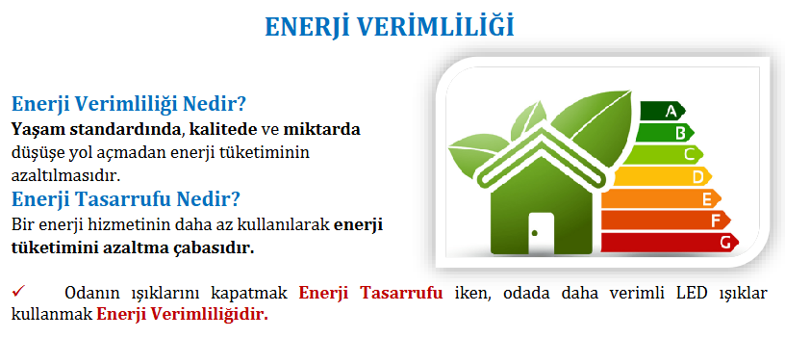

Slide 37
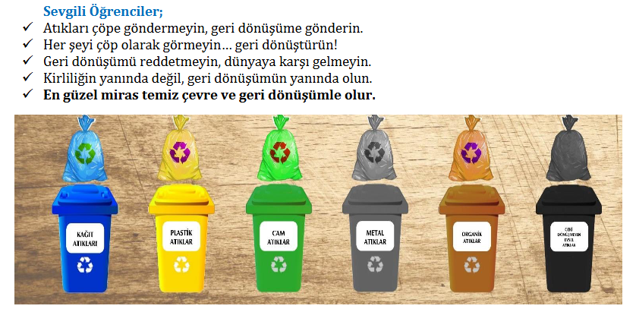

Slide 38
Engelli Öğrenci Birimi Koordinatörlüğü
Bartın Üniversitesi Engelsiz Öğrenci birimi, tüm engel gruplarındaki öğrencilerimize hizmet vermektedir:
Görme engeli,
Dil ve konuşma bozuklukları,
İşitme engeli,
Dikkat eksikliği ve hiperaktivite bozukluğu,
Öğrenme güçlüğü (Disleksi, diskalkuli vb.),
Ortopedik engel,
Kronik sağlık sorunları (Diyabet, astım, kanser vb.),
Psikiyatrik tanı grupları (Bipolar bozukluk, şizofreni vb.),
Geçici engel durumları (kaza geçirme, ameliyat sonrası süreç vb.),
Otizm spektrum bozukluğu,
Diğer (yukarıdaki kategorilerden birine girmeyen durumlar)
Engel durumun, resmi bir kurum aracılığıyla belgelendirildiği/raporlandırıldığı takdirde birimimiz, öğrencilerimize destek olmaya hazırdır.

Slide 39
Psikolojik Danışma ve Rehberlik Uygulama ve Araştırma Merkezi
Merkez, İktisadi ve İdari Bilimler Fakültesi binasının 3. katında yer almaktadır. Hafta içi 09.00-17.00 saatleri arasında hizmet vermektedir. Merkezin amaçları;
Bartın Üniversitesi öğrencilerinin ve personelin olası problemlerinin çözümüne katkı sunmaya yönelik destek programları hazırlamak ve uygulamak, psikolojik danışma ve rehberlik hizmetleri vermek
b) Engelli Öğrenci Birimi Koordinatörlüğü ile iş birliği içinde engelli öğrenciler için destekleyici ve engelsiz bir üniversite ortamı sağlanmasına destek olmak.
c) Uluslararası öğrencilerin Üniversitenin akademik ve sosyal ortamına uyum sağlamalarını kolaylaştırmak, bu öğrencilerin olası eğitsel, mesleki, sosyal ve bireysel problemlerinin çözümüne destek olmak.

Slide 40


Slide 41

DİNLEDİĞİNİZ İÇİN TEŞEKKÜRLER

